Slide 1


Trường Tiểu học Gia Thụy
HƯỚNG DẪN HỌC TIN HỌC 4
Giáo viên: Trịnh Thị Thanh Dung

Slide 2
BÀI 1: NHỮNG GÌ EM ĐÃ BIẾT (T2)

Slide 3
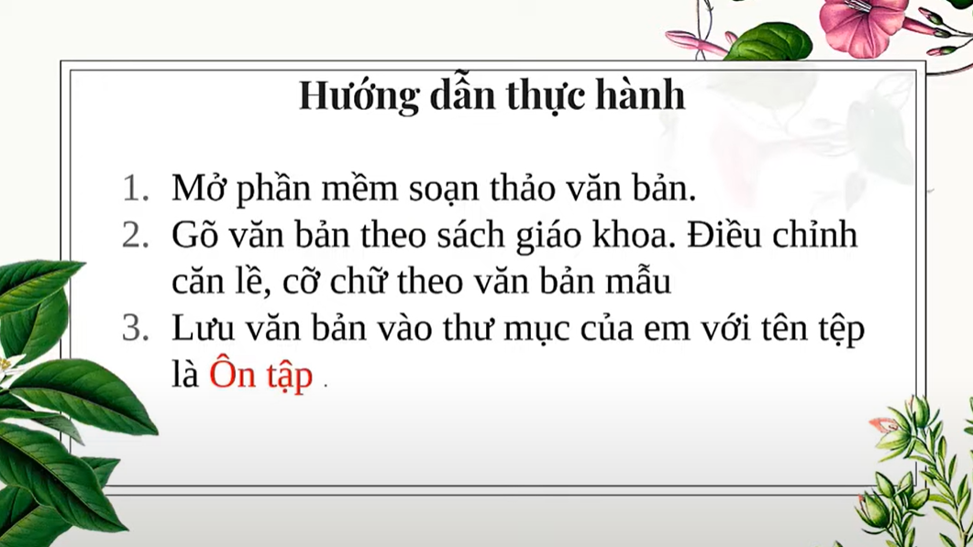

Slide 4
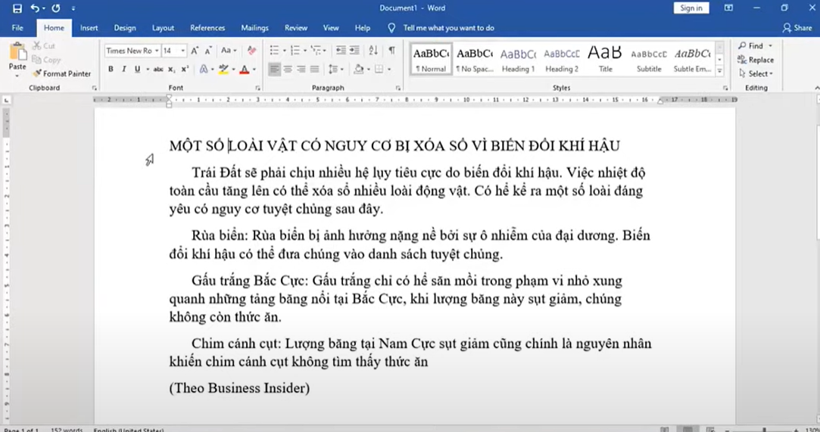

Slide 5
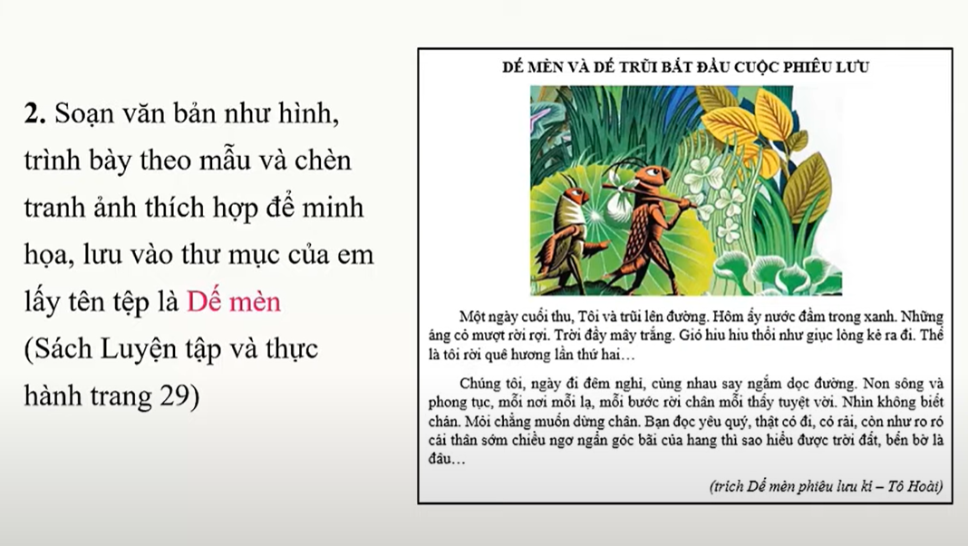

Slide 6
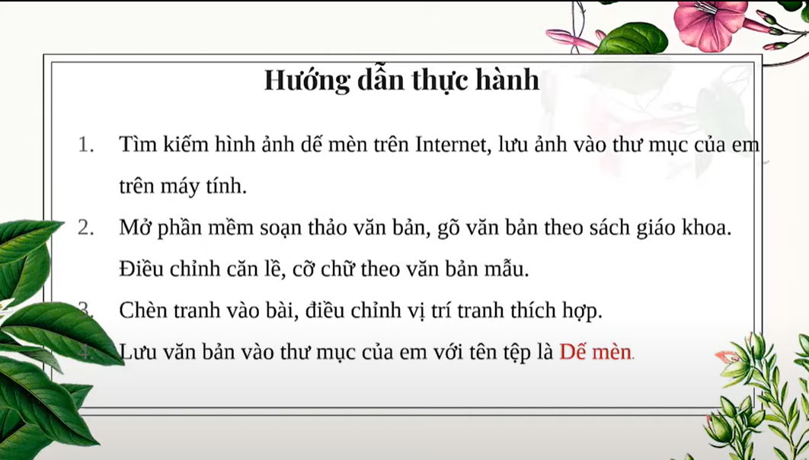

Slide 7
